Slide 1


24 personnes qui représentent les acteurs de l’école.
Et qui se réunissent 3 fois par année pour s’informer, discuter, échanger leurs points de vue et faire des propositions.

Slide 2

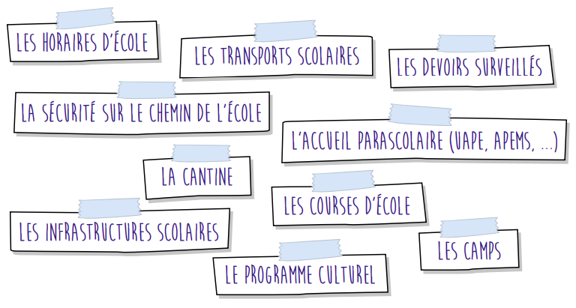
On y parle de l’organisation de la journée des élèves.
Mais pas du programme scolaire !

Slide 3


Alexandre Alvez da Costa
Joanna Bauvert
Séverine Crettol Wavre
Maryline Drapel
Karine Junod
Charlotte Serra
Pour nous joindre : cet.parents@asigos.ch

